Slide 1


Unidad 09 – Estructuras de datos avanzadas y algoritmos
1º CFGS Desarrollo de Aplicaciones Web
Curso 2021/2022
Profesor: José Miguel Blázquez
Departamento de Informática

Slide 2
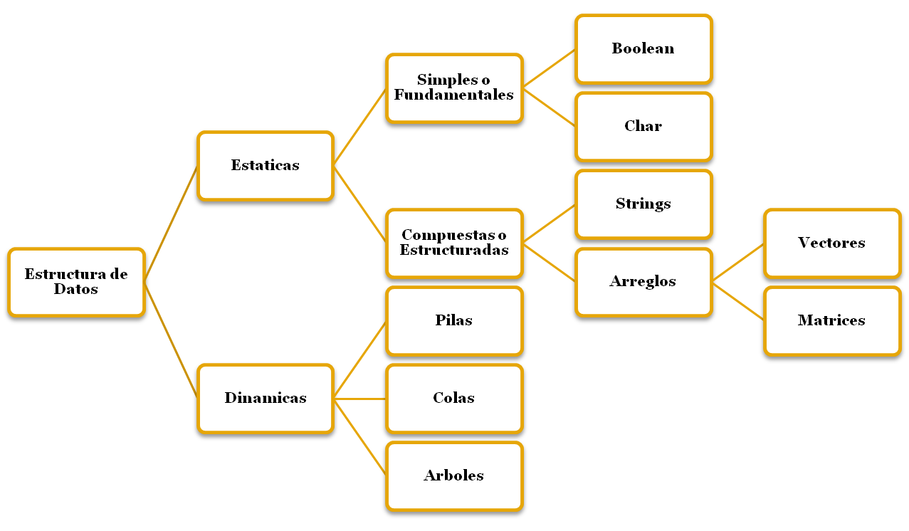
Clasificación

Slide 3
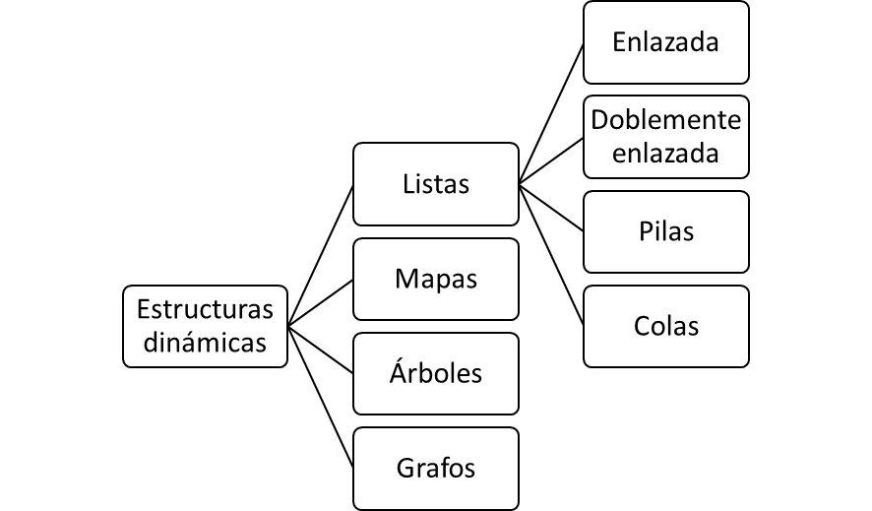
Clasificación

Slide 4
Listas
Enlazada
Doblemente enlazada
Pilas
Colas

Slide 5
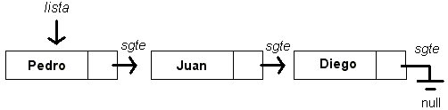
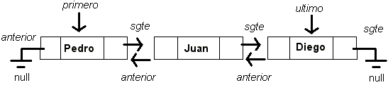
Listas
Enlazada
Doblemente enlazada

Slide 6
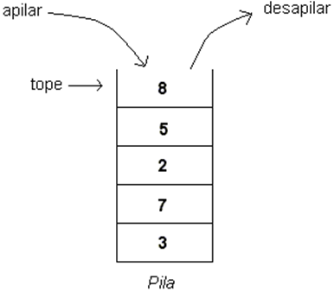
Pilas
Lista enlazada donde insertamos y extraemos por el mismo extremo.

